Slide 1
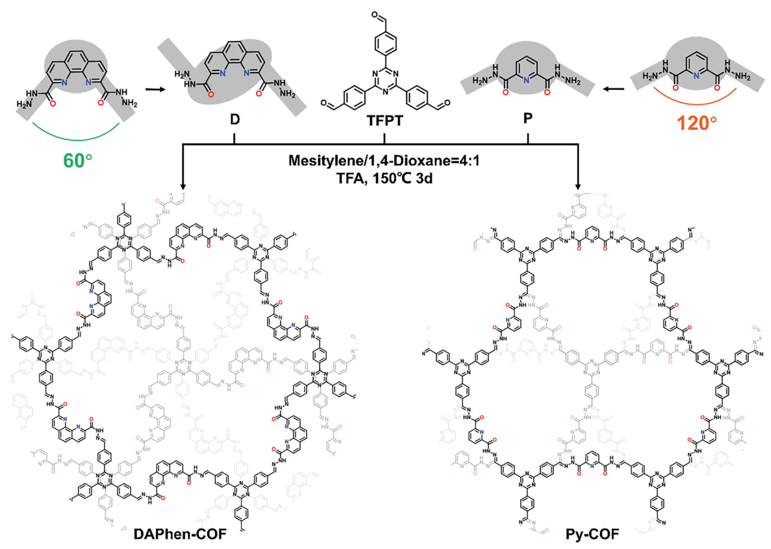
01 文献基本信息 / 锕系元素化学 · 文献汇报
刚柔调控 × 软硬供体组合：用 COF 分离超铀与镧系
核心问题：如何将分子配位识别转化为酸性介质中的固相选择性？
Rigidity-Flexibility Regulation and Hard-Soft Donor Combination: Dual Strategies in Covalent Organic Frameworks Construction for Actinides/lanthanides Separation
Run-Jian Cao, Heng-Yi Zhou, Qun-Yan Wu, Zhe Xiao,
Tao-Yuan Xiu, Jie Li, Hong-Bin Tang, Li-Yong Yuan*,
Wang-Suo Wu, Wei-Qun Shi*
单位：中科院高能所；兰州大学；中国原子能科学研究院；上海交通大学
Advanced Materials · 2025 · 37 · 2414659
在线发表：2024-12-11 | DOI：10.1002/adma.202414659
原文图 1（p.3）· 双策略构筑
Cao et al., Adv. Mater. 2025, 37, 2414659；论文 pp.1、10。
01 / 13
Notes:
大家好，今天汇报的是一篇将配位化学与共价有机框架设计结合的研究。中文概括为刚柔调控与软硬供体组合：面向锕系和镧系分离的双重策略。正式引文是Advanced Materials二〇二五年第三十七卷，文章号2414659；在线发表日期是二〇二四年十二月十一日，两者并不矛盾。研究团队主要来自中科院高能所，并有兰州大学、中国原子能科学研究院及上海交通大学参与。今天的主线是：为什么需要分离，为什么这样构筑COF，性能是否成立，以及选择性从何而来。最后，我会把作者的实验结果、计算解释与个人评价分开讨论。所有图和数据均以本次上传的论文主文为依据，未附补充材料的部分会专门说明。
图源与核查：Cao et al., Adv. Mater. 2025, 37, 2414659；论文 pp.1、10。
建议用时：45秒。

Slide 2
02 研究背景与科学问题 / 锕系元素化学 · 文献汇报
为什么需要分离超铀元素与镧系元素？
回收长寿命超铀元素，同时去除高吸中子的镧系裂变产物。
乏燃料后处理
固相选择性分离
分离—嬗变
复杂核素共存
回收 Np / Pu / Am
降低 Ln 共吸附
为后续核素管理创造条件
减少长寿命核素负担
避免 Ln 干扰中子利用
Am(III) / Ln(III)
Np(V)、Pu(IV) / Ln(III)
同价态、性质相近：考验配体的精细辨识。
价态与几何不同：需考虑锕酰结构、酸度与形态。
依据论文 p.1；流程为汇报者归纳示意。
02 / 13
Notes:
首先看分离的目的。乏燃料后处理不仅是回收有用核材料，也要控制高放废物中的长寿命放射性负担。分离—嬗变策略先将目标核素从复杂体系中分离，再通过核反应改变核素组成。镧系裂变产物具有较强的中子吸收能力，会影响后续回收燃料的利用和嬗变效率，因此需要在回收超铀元素时尽量去除镧系。这里必须区分两类化学问题。镅三价与镧系三价同为三价离子，尺寸和化学性质接近，选择性识别非常困难。镎五价主要是线性的镎酰离子，钚四价则具有不同的电荷密度和配位行为，它们不能被简单看成另一种三价离子。材料还要面对硝酸介质中的质子竞争和辐射条件。因此，这篇论文要解决的是在不同价态、不同配位几何下实现识别，而不只是一般意义上的金属吸附。
图源与核查：依据论文 p.1；流程为汇报者归纳示意。
建议用时：65秒。

Slide 3
02 研究背景与科学问题 / 锕系元素化学 · 文献汇报
从选择性配体到 COF：设计难题在哪里？
既要保留位点的构象适应能力，又要形成有序、可接近的结晶骨架。
COF 的机会
配体的需求
构筑的约束
结构可预测
孔道有序、位点可设计
连接材料结构与功能
链段旋转与构象适配
形成合适配位空间
避免位点被骨架锁死
连接方向与拓扑匹配
维持结晶和孔可达性
兼顾酸性使用条件
个人提示｜CHON 有利于有机基体后处理；不意味着焚烧会消除放射性核素。
依据论文 pp.1–2；下图为汇报者归纳。
03 / 13
Notes:
为什么要把配体做成COF？COF提供可预测的周期骨架、有序孔道和可设计的功能基团，便于讨论结构与分离性能的联系。相比把萃取剂简单负载在载体上，将功能位点直接构筑进骨架也提供了另一条材料设计路线。但溶液中的好配体并不一定是构筑晶态COF的好单体。配位通常需要链段旋转来包围金属，而有序框架又要求明确的连接方向。后修饰如果过度限制配体，也可能削弱其适应性。因此本文真正有意思的问题，是怎样协调拓扑定向与局部构象变化。作者还强调CHON原则，也就是骨架只含碳氢氧氮，有利于使用后的有机骨架处理。这里要补充一个概念边界：可燃烧的是有机基体，放射性核素不会因为焚烧而消失，仍需在残留物或处理流程中受到管理。下面看作者怎样用两条相互配合的策略回应这个矛盾。
图源与核查：依据论文 pp.1–2；下图为汇报者归纳。
建议用时：65秒。

Slide 4
03 材料设计思路与构建 / 锕系元素化学 · 文献汇报
双重策略：刚柔调控与软硬供体组合
刚性单体定向；柔性链段适配；N/O 位点共同构成识别环境。
① 刚柔调控
TFPT：三连接拓扑导向
酰腙链：旋转与构象适配
② 软硬供体组合
邻菲啰啉 / 吡啶 N：相对软
羰基 O：硬供体
组合形成局部配位空间
原文图 1，p.3；策略解释见 p.2。
04 / 13
Notes:
这一页以原文图一为核心。中间的TFPT是具有三连接方向的刚性醛单体，它提供骨架生长的拓扑导向。两侧分别是含邻菲啰啉的D单体和含吡啶的P单体，它们通过酰腙连接形成DAPhen和Py两种COF。单体并非天然理想的直线型二连接单元，D中两条链的初始夹角为六十度，P中为一百二十度。作者利用连接链中化学键的旋转，使单体在拓扑约束下扭转或伸展，适应有序组装。这是第一条策略。第二条策略是在同一识别环境中组合相对软的氮供体与硬的羰基氧供体。以硬软酸碱理论为线索，软氮有助于锕系和镧系辨识，硬氧也为不同超铀离子的结合提供作用位点。但这是一条设计原则，不能仅凭某个氮原子的存在就预先断言分离一定成功。图中的结构和后续实验必须一起看，才能判断设计是否发挥了效果。
图源与核查：原文图 1，p.3；策略解释见 p.2。
建议用时：75秒。

Slide 5
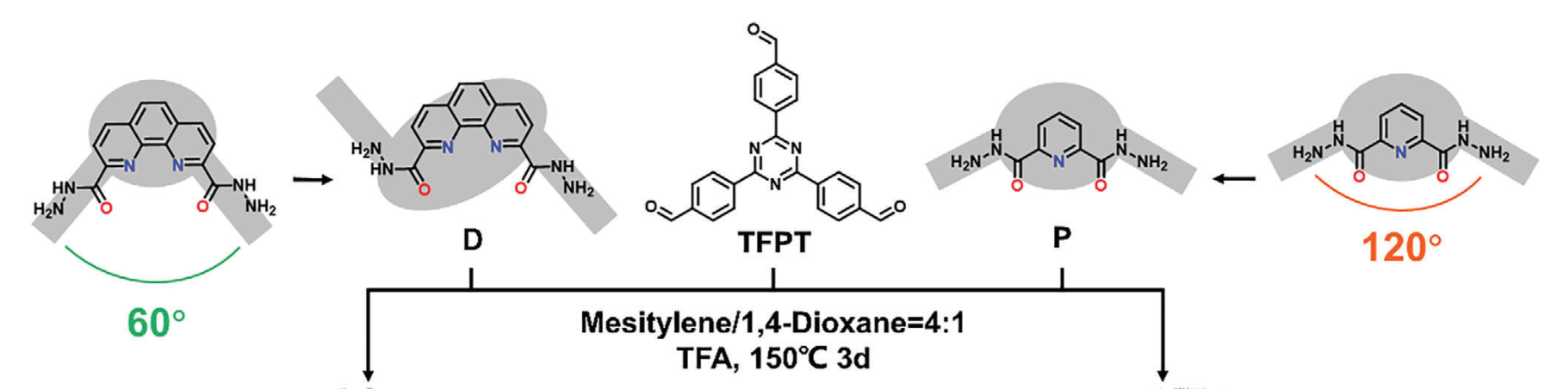
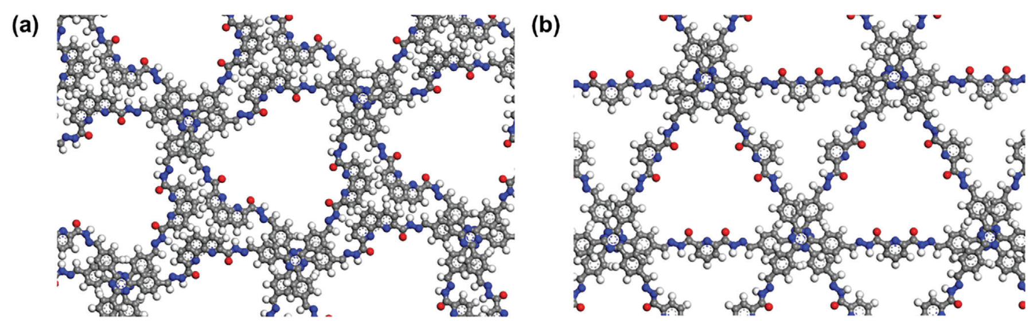
03 材料设计思路与构建 / 锕系元素化学 · 文献汇报
DAPhen-COF 与 Py-COF：结构有何不同？
差异同时涉及供体数、构象和孔结构；两者不是严格的单变量对照。
DAPhen-COF
邻菲啰啉：2 N + 2 O
D：60° → 链扭转适配
BET：1672 m²/g；孔径 1.60 nm
Py-COF
吡啶：1 N + 2 O
P：120° → 更偏向链伸展
BET：798 m²/g；孔径 1.63 nm
原文图 1（p.3）、图 3（p.5）；参数见 pp.2–3、5。
05 / 13
Notes:
两种材料共用TFPT，但识别单元不同。DAPhen具有邻菲啰啉单元，提供两个环氮和两个羰基氧的潜在四齿环境；Py则是一个吡啶氮与两个羰基氧的潜在三齿环境，这里说的是设计中的供体集合，并不代表所有离子都已经被实验证明以相同方式占据这些位点。作者的构象分析认为，D更容易通过链扭转适配拓扑，P则更多依赖链伸展；两种材料最佳拟合均为ABC堆积。氮气吸附给出DAPhen的比表面积约为Py的两倍，但平均孔径都在一点六纳米附近。由此不能把差别简单讲成孔越大越好，也不能仅将DAPhen性能优势归因于多了一个氮。供体数、骨架几何、缺陷与孔可接近性可能共同贡献。原文的晶胞c参数在两者间也不同，后面讨论层间模型时仍要区分干态晶胞参数和吸附后的实际局部距离。
图源与核查：原文图 1（p.3）、图 3（p.5）；参数见 pp.2–3、5。
建议用时：65秒。

Slide 6
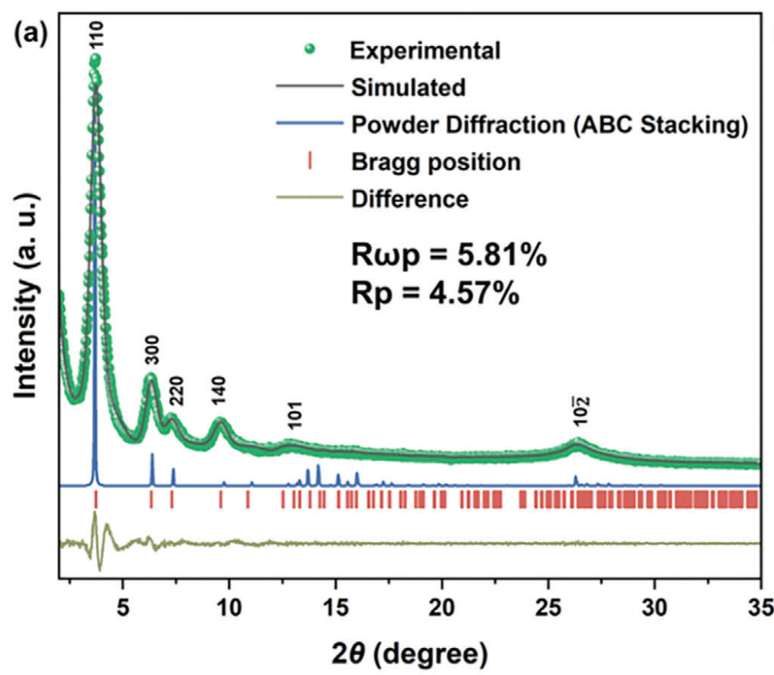
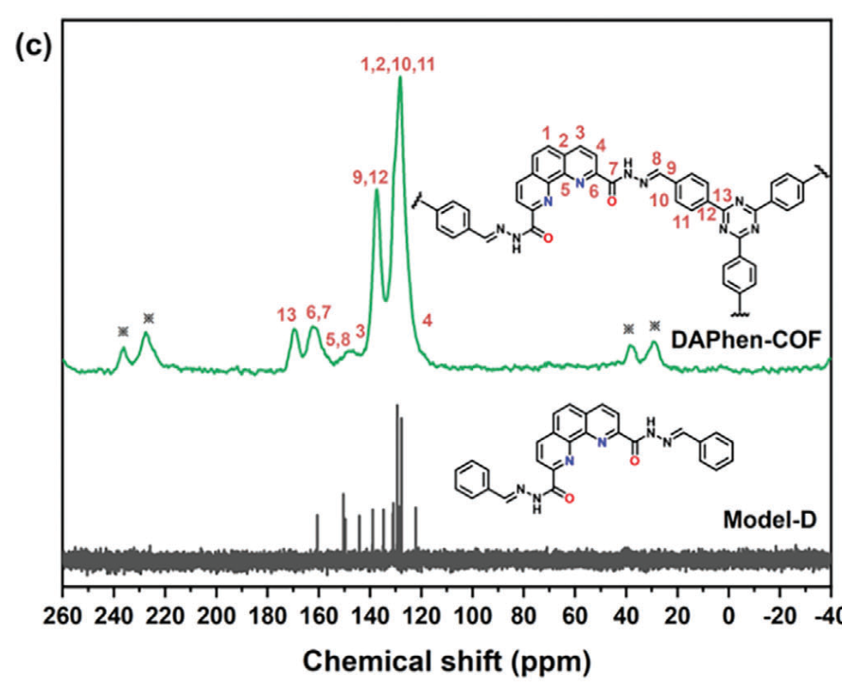
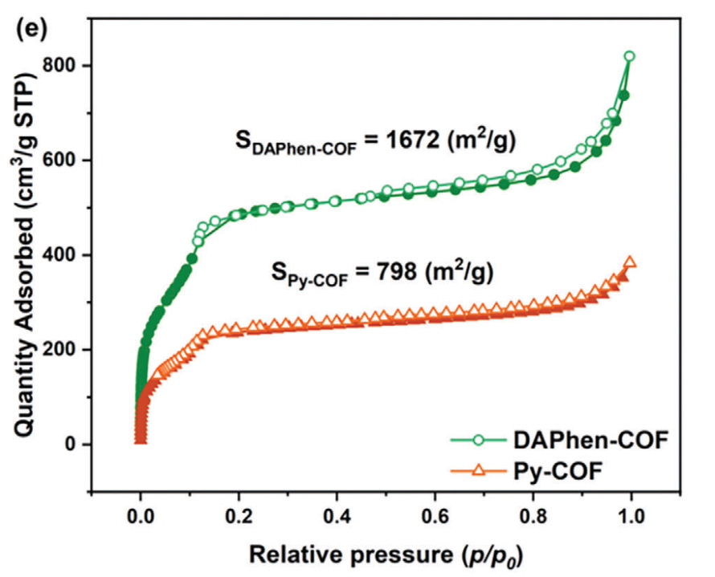
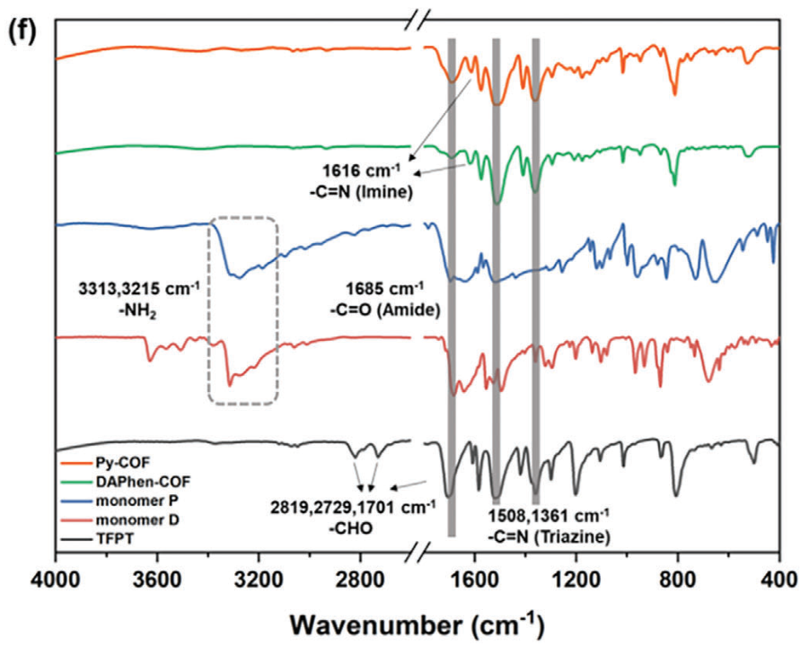
03 材料设计思路与构建 / 锕系元素化学 · 文献汇报
材料是否成功构建并保持稳定？
连接证据、衍射与孔结构相互支持；结构稳定性还需与分离性能分开评价。
三条证据链
FT-IR + 固体 ¹³C NMR → 骨架连接
PXRD + 模型拟合 → 结晶与堆积
77 K 氮气吸附 → 永久孔隙
正文报告的稳定性
5 mol/L HNO₃，24 h：晶型总体保留
100–800 kGy：结构保持稳定
补充图未提供；不等于高酸分离有效。
原文图 2a、c、e、f，p.4；稳定性由正文 p.3 转述图 S7–S9（未附）。
06 / 13
Notes:
材料构建不能只看一张漂亮的结构模型。这一页把证据分成三个层次。第一，红外中反应基团的变化与固体碳核磁的连接信号共同支持酰腙骨架形成，我们不逐个背诵谱峰。第二，PXRD的实验曲线与结构拟合说明材料具有有序结构，结合模型比较，作者选择ABC堆积。第三，氮气吸附说明孔结构能够被探测到，两种材料的BET面积和平均孔径也因此获得实验依据。稳定性方面，正文报告五摩尔每升硝酸浸泡二十四小时后晶型总体保留，但主峰有轻微展宽；一百到八百千戈瑞吸收剂量下结构保持稳定。这些结果对应的是补充图S七到S九，本次没有上传补充材料，因此我们只能引用正文的报告，不能独立展示和复核完整原始曲线。更要注意，耐酸后晶型保留不等于在同样高酸条件下仍具有高去除率或高选择性，性能必须由后面的吸附实验另外评价。
图源与核查：原文图 2a、c、e、f，p.4；稳定性由正文 p.3 转述图 S7–S9（未附）。
建议用时：75秒。

Slide 7
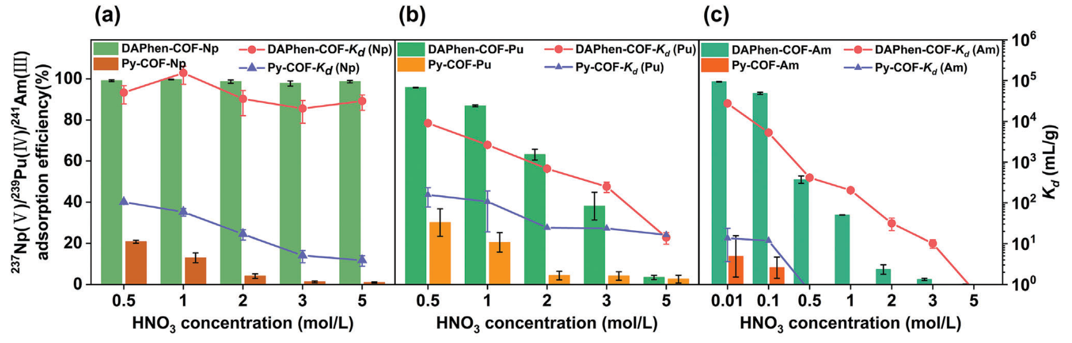
04 研究结果与分离机理 / 锕系元素化学 · 文献汇报
酸度如何影响超铀元素吸附？
DAPhen 对 Np(V) 的保持能力最突出；Am(III) 的高去除依赖低酸。
Np(V) · 0.5 mol/L
Pu(IV) · 0.5 mol/L
Am(III) · 0.01 mol/L
DAPhen 99.1% | Py 20.8%
DAPhen 95.8% | Py 27.5%
DAPhen 98.6% | Py 3.3%
条件：5 mg / 2 mL，25 °C，1 h；0.5 mol/L 时 DAPhen 对 Am(III) 仅为 50.9%。
原文图 4a–c，p.6；精确数值见 p.5。
07 / 13
Notes:
图四上排同时给出了去除率和分配系数，绿色柱表示DAPhen，橙色柱表示Py，折线读取右侧分配系数坐标，不能混用左右坐标。实验条件为五毫克材料加入两毫升溶液，二十五摄氏度，接触一小时。先看统一的零点五摩尔每升硝酸条件：DAPhen对镎和钚的去除率分别是百分之九十九点一与九十五点八，镅只有百分之五十点九；Py分别为二十点八、二十七点五，对镅未观察到去除。将硝酸降到零点零一摩尔每升后，DAPhen对镅才达到百分之九十八点六，Py仍只有三点三。因此，不能把三种超铀元素超过百分之九十五的结果写在同一酸度下。整体上，氮位点质子化会竞争配位，使吸附下降，这是作者的解释。镎却在所测酸度范围内表现出较强保持，提示其结合可能另有特点。这里的高去除仍来自低活度浓度实验，不是饱和容量测试。
图源与核查：原文图 4a–c，p.6；精确数值见 p.5。
建议用时：85秒。

Slide 8
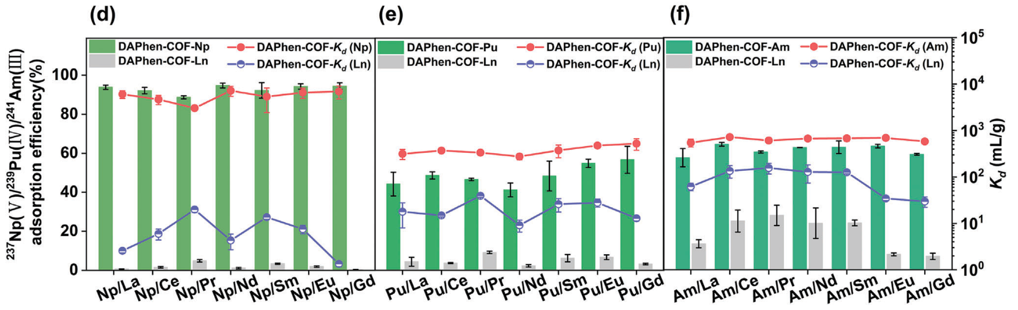
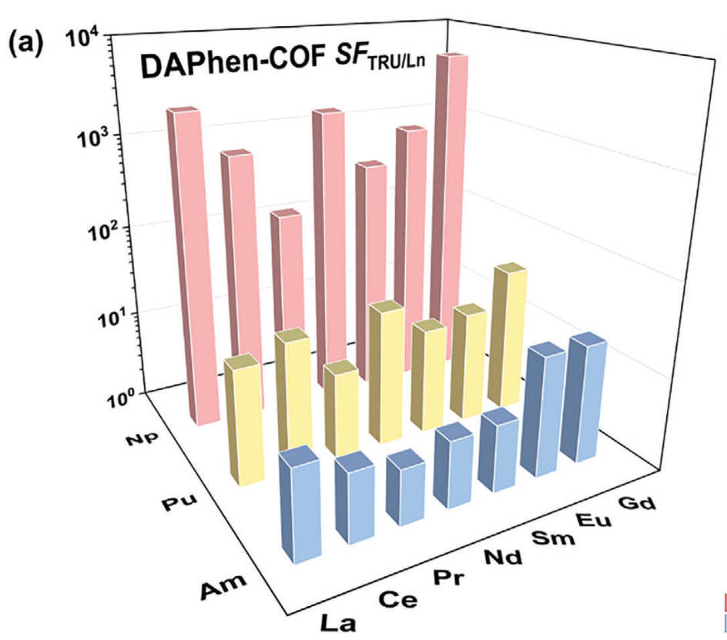
04 研究结果与分离机理 / 锕系元素化学 · 文献汇报
能否真正区分超铀元素与镧系元素？
Np(V)/Ln 的分离优势远高于 Pu(IV)/Ln 与 Am(III)/Ln。
Np(V)/Ln：154–5170 | Pu(IV)/Ln：9–41 | Am(III)/Ln：4–20
去除率 R = (C₀−Cₑ)/C₀ ×100% Kd = (C₀−Cₑ)V/(Cₑm) SF = Kd(TRU)/Kd(Ln)
TRU/Ln = 1/1；Np、Pu：0.5 mol/L HNO₃；Am：0.01 mol/L；5 mg/2 mL，25 °C，1 h。
原文图 4d–f、图 5a，p.6；分离因子精确值见 p.7。
08 / 13
Notes:
吸附得多并不等于分得开，这一页将三个指标分开。去除率描述溶液浓度减少的比例，分配系数Kd把固液相分配与液固比联系起来，分离因子则是目标超铀元素与镧系元素Kd的比值。若两者都大量吸附，目标的去除率很高也不代表分离好。图四下排是在镧系竞争存在下比较，图五a进一步将分离因子列出。DAPhen的镎镧、镎铈、镎镨、镎钕、镎钐、镎铕和镎钆分离因子依次为2353、781、154、1673、394、873和5170。钚与镧系的范围只有九到四十一，镅为四到二十，因此优势程度明显不同。还必须保留条件：超铀与镧系浓度比为一比一，镎和钚使用零点五摩尔每升硝酸，镅使用零点零一摩尔每升。这样的结果证明了指定竞争条件下的选择性，但还不能直接外推到镧系大幅过量的复杂实际料液。
图源与核查：原文图 4d–f、图 5a，p.6；分离因子精确值见 p.7。
建议用时：90秒。

Slide 9
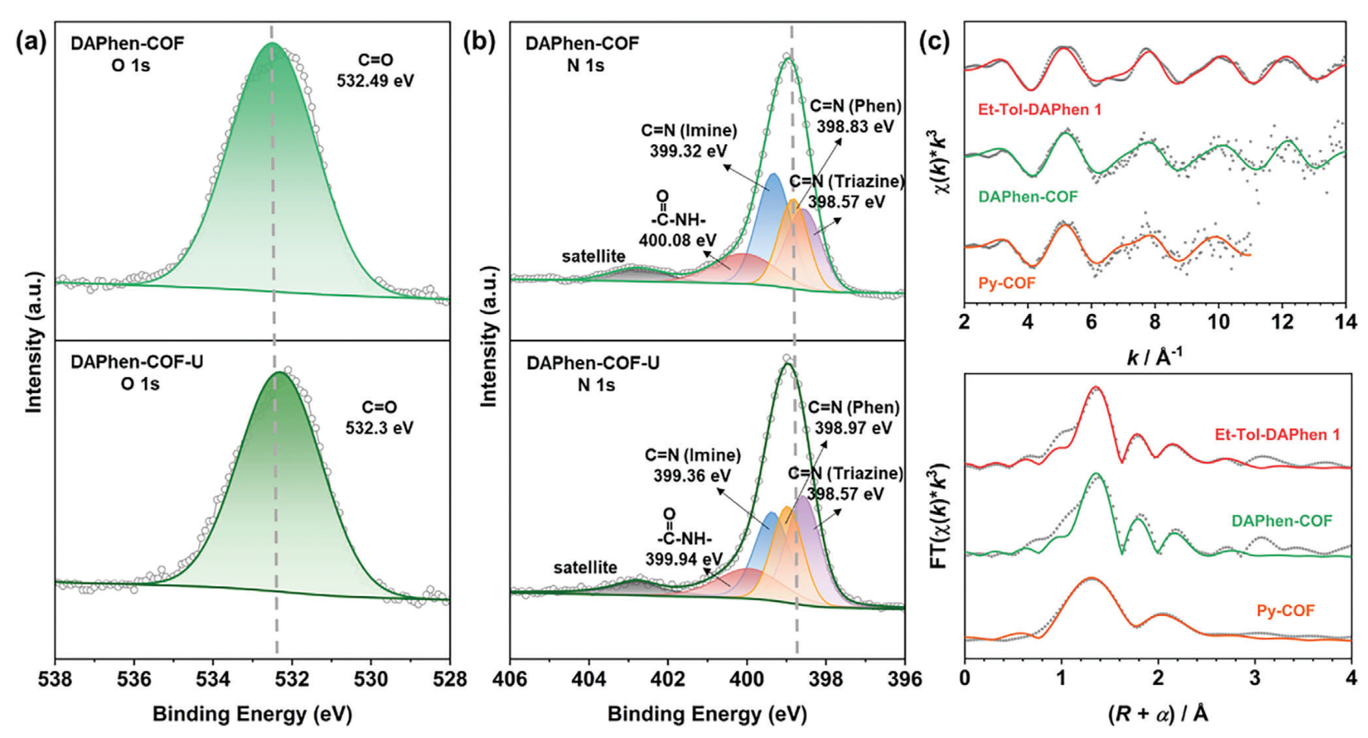
04 研究结果与分离机理 / 锕系元素化学 · 文献汇报
N/O 位点参与配位，有哪些实验证据？
U(VI) 探针支持 N/O 位点参与结合；尚不能直接确认所有超铀元素的吸附结构。
XPS：电子环境变化
DAPhen 吸 U 后
羰基 O：ΔE = 0.19 eV
邻菲啰啉 N：ΔE = 0.14 eV
EXAFS：局部距离
U–Oax ≈ 1.77 Å
拟合支持赤道面 O/N 配位
模型含配位数约束
原文图 6，p.7；EXAFS 拟合讨论 p.8；表 S4–S6 未附。
09 / 13
Notes:
为了研究结合位点，作者采用六价铀作为替代探针，而不是直接对三种超铀离子都完成同样的谱学测量。左侧的XPS比较吸铀前后氧和氮的化学环境。DAPhen中羰基氧结合能位移零点一九电子伏特，邻菲啰啉氮位移零点一四电子伏特，这支持相应位点参与结合，但单独的峰位变化不能唯一确定配位几何。右侧EXAFS提供铀附近原子距离和局部结构的信息。轴向铀氧距离约一点七七埃，赤道面拟合包含氧氮壳层，并借助已有分子配合物作为参考。需要注意，拟合中使用了结构假设和配位数约束，所以不能把拟合模型等同于无条件的结构测定。完整参数在补充表中，本次没有提供。最稳妥的结论是：在铀探针体系中，N/O参与配位得到实验支持。这为超铀元素的机制提供线索，却不能消除铀六价与镎五价、钚四价、镅三价在几何和电荷上的差别。
图源与核查：原文图 6，p.7；EXAFS 拟合讨论 p.8；表 S4–S6 未附。
建议用时：80秒。

Slide 10
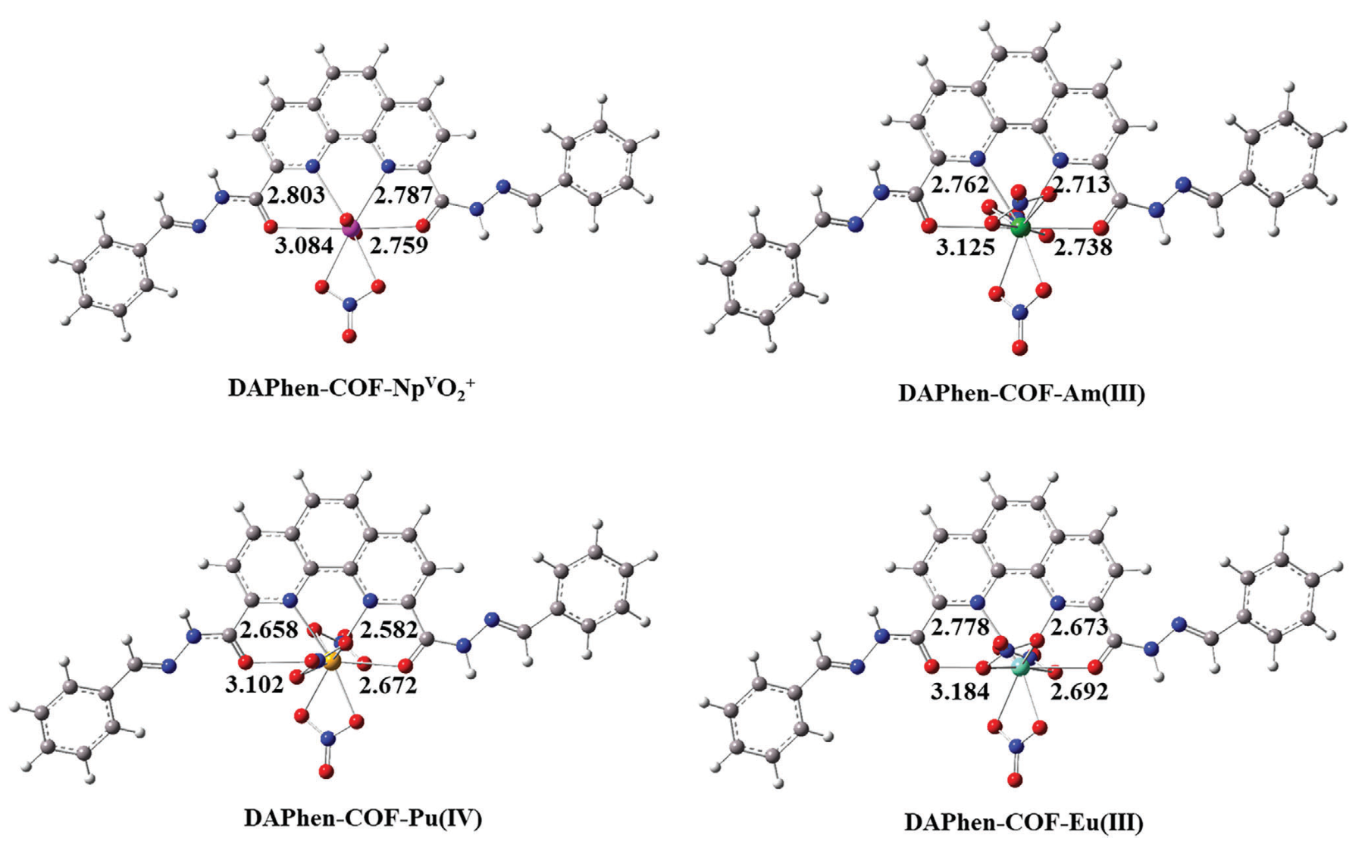
04 研究结果与分离机理 / 锕系元素化学 · 文献汇报
理论计算如何解释结合与选择性？
片段计算支持 DAPhen 更易结合，并支持 Am/Eu 相对选择性趋势。
离子
DAPhen-COF
Py-COF
Np(V)
−319.61
−117.64
Pu(IV)
−701.75
−496.09
Am(III)
−497.92
−298.27
Eu(III)
−495.15
−297.24
Am/Eu 能量差：2.77（DAPhen）
1.03（Py）kcal/mol
计算吸附能 ≠ 溶液分离自由能
不得直接换算实验 SF。
原文图 7，p.8；表 1，p.9（下表按原值节选，单位 kcal/mol）。
10 / 13
Notes:
接下来从实验线索转向理论解释。图七显示DAPhen骨架片段分别结合镎、钚、镅和铕的优化结构，完整Py模型位于未提供的补充图S四十一。表一给出的同类反应吸附能，在DAPhen上均比Py更负，说明作者所建立的模型支持DAPhen具有更有利的结合趋势。我们重点比较同为三价的镅和铕。DAPhen对镅为负四百九十七点九二，对铕为负四百九十五点一五，差值二点七七千卡每摩尔；Py的差值只有一点零三。这与DAPhen更偏好镅的实验趋势一致。但这些值是指定模型和反应定义下的计算吸附能，并不是完整溶液体系的分离自由能，不能直接据此换算实验分离因子。作者也发现，单片段计算不能充分解释实验中镎最突出的表现。因此下一步不是简单宣布机制已经完成，而是考察层状框架是否可能提供单片段之外的合作结合环境。
图源与核查：原文图 7，p.8；表 1，p.9（下表按原值节选，单位 kcal/mol）。
建议用时：75秒。

Slide 11
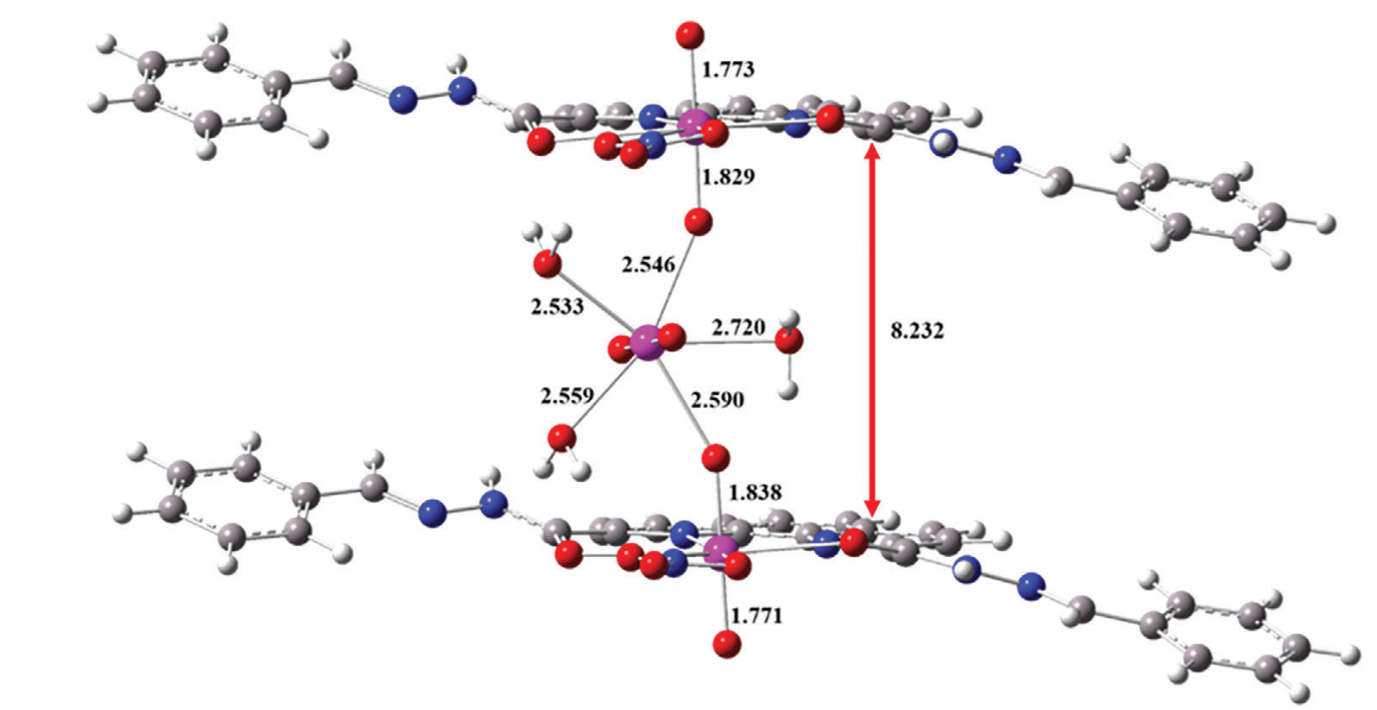
04 研究结果与分离机理 / 锕系元素化学 · 文献汇报
为什么 Np(V) 表现最突出？
作者提出层间 AAI 模型作为解释；当前证据主要来自计算。
作者的计算模型
2 层 DAPhen + 3 个 Np(V)
Oax → 另一 Np 的赤道配位
优化层间距：8.232 Å
反应吸附能：−671.07 kcal/mol
个人评价｜尚待吸附态直接验证；多镎模型总能量不宜与单镎反应直接比较。
原文图 8、表 1及讨论，p.9；下述证据边界为汇报者评价。
11 / 13
Notes:
最后看全文最有锕系化学特色的机制解释。单片段模型不能充分解释镎的突出表现，于是作者考虑镎酰离子之间的锕酰—锕酰相互作用，也就是AAI。它的基本图像是一个镎酰离子的轴向氧参与另一个镎酰离子的赤道面配位，使多个镎之间建立联系。作者用两层DAPhen骨架和三个五价镎建立模型，优化后的层间距离为八点二三二埃，相关反应吸附能为负六百七十一点零七千卡每摩尔。这个模型提示，层间空间可能为镎酰合作富集提供条件。但要守住两条边界：第一，当前主文没有给出吸附态镎的直接原位结构证据，因而AAI应作为作者提出并由计算支持的解释，而不是已直接证实的机制。第二，这个反应含三个镎，计量和单镎片段模型不同，不能直接比较总吸附能就断言单个镎结合增强了多少。干态晶胞参数也不能无条件等同于吸附后的实际层间距离。
图源与核查：原文图 8、表 1及讨论，p.9；下述证据边界为汇报者评价。
建议用时：85秒。

Slide 12
05 主要结论、个人评价与展望 / 锕系元素化学 · 文献汇报
主要结论与创新点
创新在于把拓扑构筑、局部配位与层间空间放进同一个设计框架。
构筑方法
配位环境
分离表现
刚性导向 + 柔性适配
将功能单体组织进晶态骨架
N/O 组合 + 可达孔空间
兼顾局部辨识与骨架约束
指定条件下 DAPhen 优于 Py
最突出的是 Np(V)/Ln 选择性
01
02
03
证据层级：分离实验 → U 探针配位线索 → DFT / AAI 机制解释
作者结论归纳自论文 pp.9–10；实验范围见 pp.5–7。
12 / 13
Notes:
总结作者的贡献，可以分三个层次。构筑上，利用刚性TFPT的方向约束和柔性酰腙链的构象适配，把不天然满足理想二连接几何的功能单体引入有序COF。配位上，将氮氧位点直接组织在骨架中，尝试同时兼顾不同价态超铀离子的识别。性能上，DAPhen在指定酸度和竞争条件下优于Py，其中镎与镧系的分离优势最突出，而钚和镅的分离因子处于更低量级。至于层间AAI，应放在计算支持的机制假说位置。本文的价值是将多个结构尺度连接起来，而不是证明存在一种在所有酸度、所有复杂料液下都同样有效的通用吸附剂。
图源与核查：作者结论归纳自论文 pp.9–10；实验范围见 pp.5–7。
建议用时：35秒。

Slide 13
05 主要结论、个人评价与展望 / 锕系元素化学 · 文献汇报
个人评价：下一步应如何验证和推进？
从“模型体系有效”走向“复杂料液可用”，关键是竞争、机制与运行验证。
复杂竞争是否仍有效？
Ln 过量、多离子与真实料液：测 SF 与回收率。
性能优势由什么贡献？
构建供体数、构象与孔结构更匹配的对照系列。
Np 的吸附态是否存在 AAI？
Np 边谱学 / 原位结构，联用价态与层间变化分析。
能否稳定连续运行？
测饱和容量、动态柱、再生循环及辐照后分离性能。
资料边界｜仅提供主文 PDF；未独立核查补充材料中的原始曲线、合成细节与拟合参数。
个人评价与研究建议；依据正文 pp.5–10 的已展示证据及其范围。
13 / 13
Notes:
最后给出个人评价与对应的研究建议。第一，竞争条件仍需拓展。主文展示的是超铀与镧系一比一，应进一步测试镧系大幅过量、多元素和实际酸性料液，才能判断选择性是否保留。第二，两种COF同时改变了供体数、构象和孔结构，后续应设计更接近单变量的材料系列，分别衡量这些因素的贡献。第三，镎的突出表现需要吸附态的直接证据，可以在具备放射化学条件的前提下开展镎边谱学或原位结构研究，检验价态、局部配位和层间变化。第四，本文高去除率不能代替饱和容量，也不能代替动态柱与长期再生测试。耐酸晶型保留同样不能直接证明长期分离性能。补充材料本次未提供，因此其完整实验细节和拟合参数需要后续查阅。我的总体判断是，双策略设计很有启发性，特别是将局部配位与层状空间联系起来，但走向实际应用还需要上述证据。谢谢大家。
图源与核查：个人评价与研究建议；依据正文 pp.5–10 的已展示证据及其范围。
建议用时：60秒。

